Slide 1
Morphology
Η μελέτη της δομής των λέξεων

Slide 2
Γιατί να μάθω τη μορφολογία
Για να αναγνωρίζω τα morphemes.
Για να μελετήσω το νόημα των morphemes.
Για να καταλάβω το νόημα και να μπορώ να δίνω νόημα στα κομμάτια από τα οποία αποτελούνται οι λέξεις.

Slide 3
Ποια είναι τα κομμάτια από τα οποία αποτελούνται οι λέξεις
Prefix Μια ομάδα γραμμάτων στην αρχή της λέξης, που συνήθως αλλάζει το νόημα της λέξης.(un-,re-,pre-,dis-,mis-.)
Suffix Μια ομάδα γραμμάτων στο τέλος της λέξης, που συνήθως αλλάζει το νόημα της λέξης.(-ful ,-less, -ly, -ness.)

Slide 4
Ειδικότερα τα suffixes:
Είτε είναι grammatical: -ing, -ed, -s, -es, -ies, -ves, -er, est, etc.
Είτε είναι lexical: -ful, -less,-ness,-able, -ment, -ous, etc.

Slide 5
What are root words?
Είναι μια λέξη ή το κομμάτι μιας λέξης που περιέχει το βασικό νόημα της λέξης. Αυτό μπορεί να αλλάξει αν προσθέσουμε prefixes or suffixes.

Slide 6
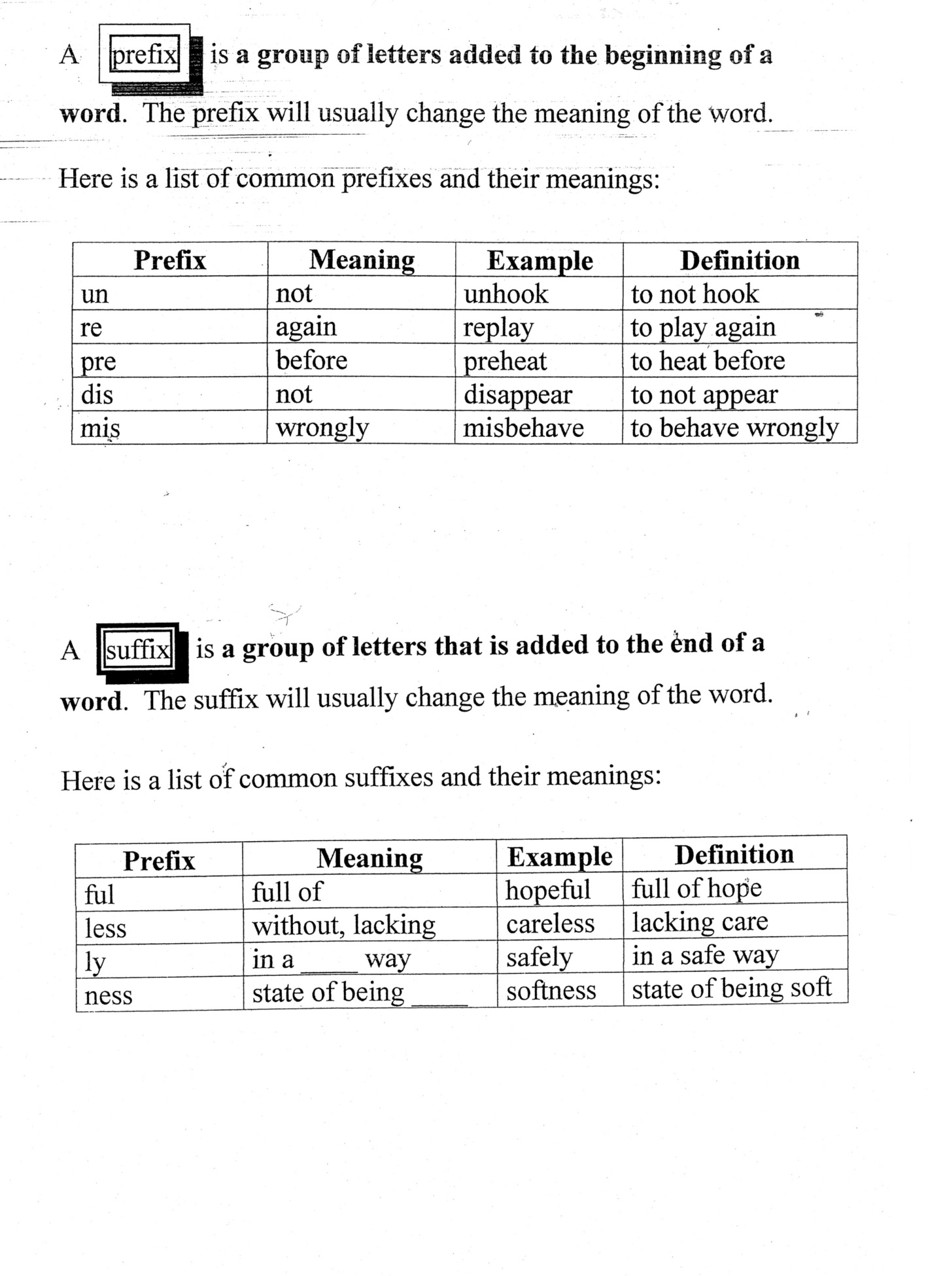

Slide 7
